Slide 1
静态和动态路由配置
吴晓晗
xiaohanwu@mail.ustc.edu.cn
Notes:
请勿将实验报告发送至助教邮箱！
实验报告提交邮箱：ustc_network2022@163.com，实验要求详见最后几页

Slide 2
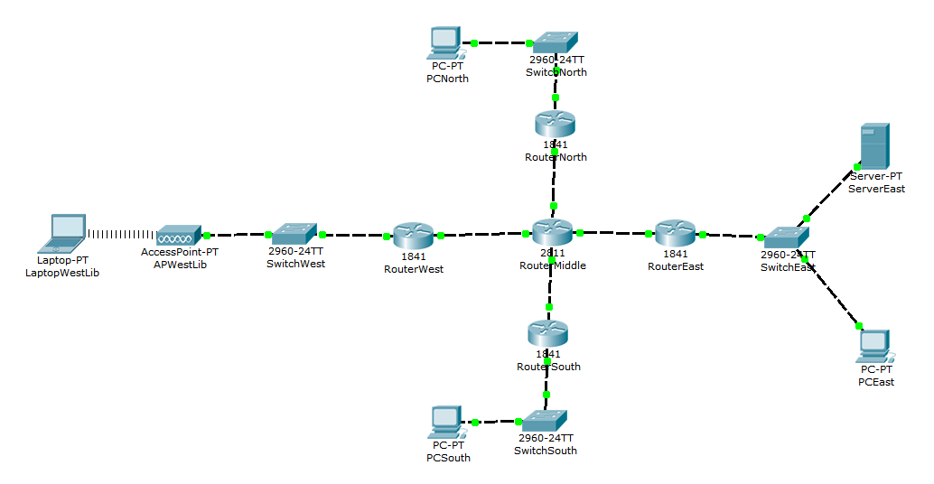
背景描述
学校有东西南北中五个校区，各校区均建立了局域网，并通过路由器相互连接；考虑到地理位置以及最少开销，以中校区为中心建立星形拓扑
学校分配到了一块连续的网络地址，将其划分为五个子网用于五个校区
某内网服务器位于东校区，面向全校师生提供服务
右图为简化后的网络拓扑模型
Notes:
开销不仅是路由传输意义上的，也可以是网络建设成本意义上的

Slide 3
路由的基本概念
路由器的功能是确定发送数据包的最佳路径以及将数据包从一个网络传送到另一个网络。
路由是所有数据网络的核心所在，它通过搜索存储的路由表中的路由信息将数据包从源传送至目的地，所以路由表是路由器工作的核心。
路由器构建路由表的方式通常有两种：
静态路由
动态路由

Slide 4
静态路由
用途：
在不会显著增长的小型网络中，便于维护
使用单一的默认路由。如果某个网络在路由表中找不到更匹配的路由条目，可使用默认路由。
优点：占用资源少、可控性强、无需动态更新、简单和易于配置
缺点：
配置和维护耗费时间
配置时容易出错
拓扑变化时，需维护变化的路由信息
网络规模增长时，维护越来越麻烦
需要了解整个网络情况才能配置
Notes:
家用无线路由器（严格来说应当属于交换机，只提供了有限的路由功能）可以配置静态路由

Slide 5
动态路由
动态路由是路由器之间通过路由协议（如RIP、OSPF等）动态交换路由信息来构建路由表的。
功能：
发现远程网络信息
动态维护最新路由信息
自动计算并选择最佳路径
当前路径失效时找出新的最佳路径
优点：
增加或删除网络时，路由协议可以自动调整，维护工作较少
配置不容易出错
扩展性好
缺点：
需要占用额外的资源
需要掌握较多的网络知识才能配置

Slide 6
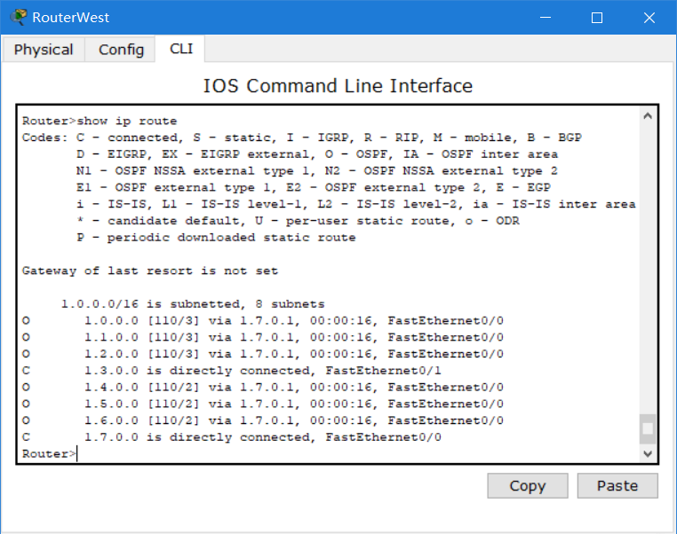
路由表
路由表存储了与直接网络和远程网络相关的信息，包含网络与下一跳的关联信息。
在路由器的命令界面输入 “show ip route”命令查看路由器的路由表（如右图）
C – connected
S – static
R – RIP
O – OSPF
思考：一台路由器上可以同时运行多种路由协议，若不同协议得到的路由结果相互冲突时应当如何解决？

Slide 7
管理距离
管理距离（Administrative Distance，AD）是指一种路由协议的路由可信度。每一种路由协议按可靠性从高到低，依次分配一个信任等级，这个信任等级就叫管理距离。
对于两种不同的路由协议到一个目的地的路由信息，路由器首先根据管理距离决定相信哪一个协议。
AD值越低，则它的优先级越高。 一个管理距离是一个从0-255的整数值，0是最可信赖的，而255则意味着不会有业务量通过这个路由。
一些常见的管理距离：
直连接口： 0
静态路由： 1
OSPF： 110
RIP v1, v2： 120
未知： 255
Notes:
路由协议的默认管理距离
路由来源 管理距离 路由来源 管理距离
------------------------------+-----+----------------------+-----+
直连接口 | 0 | IS-IS | 115 |
静态路由 | 1 | RIP v1,v2 | 120 |
EIGRP汇总路由 | 5 | 外部网关协议（EGP | 140 |
外部BGP | 20 | ODR | 160 |
内部EIGRP | 90 | 外部EIGRP | 170 |
IGRP | 100 | 内部BGP | 200 |
OSPF | 110 | 未知 | 255 |

Slide 8
度量值
度量值（Metric）是指路由协议用来分配到达远程网络的路由开销的值。
常用的度量标准：
跳数（hop count）：分组从源结点到达目的结点经过的路由器的个数。
带宽（bandwidth）：链路的传输速率。
延时（delay）：分组从源结点到达目的结点花费的时间。
负载（load）：通过路由器或线路的单位时间通信量。
可靠性（reliability）：网络链路的可信度（通常指单位时间内链路的失效次数）。
开销（overhead）：传输过程中的耗费，与所使用的链路带宽相关。

Slide 9
动态路由协议的分类
按照路由算法来划分，分为：
距离向量路由协议（如RIP等）
周期性地通过广播进行路由更新，并只与直接相连的相邻路由器交换信息。
在每次路由更新中都发送所有的路由表表项。
每个路由器只认识相邻的路由器和到目标的路离。
链路状态路由协议（如OSPF等）
每个路由器在其区域内维护相同的数据库，在网络里的每个路由器能看见整个网络。
链路状态更新通告所有其他路由器的只是有关其邻接和链接链路的信息，而非整个路由表。
它无须周期性地更新，只有改变后才传播出去。

Slide 10
动态路由协议的分类
按照作用的AS（Autonomous System，自治系统）来划分，分为：
IGP（Interior Gateway Protocols，内部网关协议）用于在自治系统内部路由，同时也用于在独立网络内部路由。如RIP，OSPF等。
EGP（Exterior Gateway Protocols）用于不同机构管控下的不同自治系统之间的路由。BGP（Border Gateway Protocol）是目前唯一使用的一种EGP协议。
按照所支持的IP地址类别来划分，分为：
有类路由协议：在路由信息更新过程中不发送子网掩码信息。如RIP v1。
无类路由协议：在路由信息更新中，同时包括网络地址和子网掩码，支持VLSM（Variable Length Subnetwork Mask，可变长子网掩码）和CIDR（Classless Inter-Domain Routing，无类别域间路由）等。如RIP v2、OSPF等。
Notes:
CIDR是把几个标准网络合成一个大的网络，目的是减少路由表的大小，使得路由表精简。
VLSM是把一个标准网络分成几个小型网络（子网），用在直连的链路上，目的是减少IP地址的浪费。
CIDR，是将路由表中的条目汇总，如将多个C类地址汇总为一个B类地址。VLSM，是将一个网划分为多个子网，充分利用网络资源。
直观的说就是，VLSM是把一个IP分成几个连续的IP网段；CIDR是把几个IP地址合并成一个IP在外网显示。
简单的说，CIDR是汇总网络，VLSM是细分网络。

Slide 11
RIP概述
RIP（Routing Information Protocols，路由信息协议）是使用最广泛的距离向量路由协议，由Xerox在20世纪70年代开发，最初定义在RFC 1058中。
RIP 用两种数据包传输更新：更新和请求。每个有RIP 功能的路由器默认情况下每隔30秒利用UDP 520端口向与它直连的网络邻居广播（RIP v1）或组播（RIP v2）路由更新。因此路由器不知道网络的全局情况，如果路由更新在网络上传播慢，将会导致网络收敛较慢，造成路由环路。为了避免路由环路，RIP 采用水平分割、毒性逆转、定义最大跳数、闪式更新、抑制计时等机制来避免路由环路。
Notes:
RIP 协议分为版本1 和版本2。不论是版本1或版本2，都具备下面的特征：
1. 是距离向量路由协议；
2. 使用跳数（Hop Count）作为度量值；
3. 默认路由更新周期为30秒；
4. 管理距离（AD）为120；
5. 支持触发更新；
6. 最大跳数为15 跳；
7. 支持等价路径，默认4 条，最大6 条；
8. 使用UDP 520端口进行路由更新。
RIPv1和RIPv2的区别 ：
RIP v1 RIP v2
在路由更新的过程中不携带子网信息 在路由更新的过程中携带子网信息
不提供认证 提供明文和MD5认证
不支持VLSM和CIDR 支持VLSM和CIDR
采用广播更新 采用组播（224.0.0.9）更新
有类别（Classful）路由协议 无类别（Classless）路由协议

Slide 12
RIP算法描述
收到相邻路由器（其地址为 X）的一个 RIP 报文：
先修改此 RIP 报文中的所有项目：将“下一跳”字段中的地址都改为 X，并将所有的“距离”字段的值加 1。
对修改后的 RIP 报文中的每一个项目，重复以下步骤：
若项目中的目的网络不在自己的路由表中，则将该项目加到自己的路由表中。否则
若下一跳字段给出的路由器地址是同样的，则将收到的项目替换自己的路由表中的项目。否则
若收到项目中的距离小于自己的路由表中的距离，则进行更新。否则，什么也不做。
若3分钟还没有收到相邻路由器的更新路由表，则将此相邻路由器记为无效，即将距离置为16（距离为16 表示不可达）。
返回。

Slide 13
OSPF概述
OSPF（Open Shortest Path First，开放最短路径优先）是一种链路状态路由协议。OSPF由IETF在20世纪80年代末期开发，OSPF是SPF类路由协议中的开放式版本。最初的OSPF v1规范体现在RFC 1131中，OSPF v2体现在RFC 2328中，最新的OSPF v3体现在RFC 5340中。
OSPF能够适应大型全局网络的扩展，而基于距离向量的路由协议如RIP和IGRP则不能适应这种网络。具有以下特征：
支持VLSM和CIDR
网络直径：区域和根据区域建立层次网络的概念使得OSPF具有无限长的直径
使用组播（224.0.0.5或224.0.0.6）发送链路状态更新报文实现路由更新，并且只有当网络已经发生变化时才传送
触发更新，路由收敛快。路由变化的信息被立即扩散而不是定期扩散，收到该信息的路由器同步地计算拓扑图
高级路由选择：采用路径成本(cost)值作为路径选择的依据，cost是与带宽有关的一个值

Slide 14
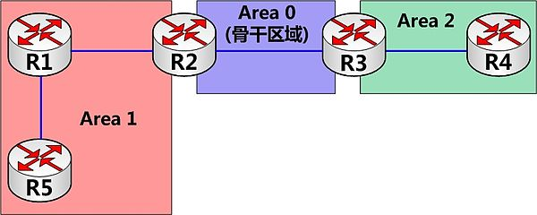
OSPF的几个概念
自治系统（AS）：采用同一种路由协议交换路由信息的路由器及其网络构成一个自治系统。
区域（Area）：将网络中的路由器在逻辑上分组并以区域为单位向网络的其余部分发送汇总路由信息。在同一个区域中的路由器维护相同的链路状态数据库（LSDB），共享链路状态信息。如果一台路由器属于多个区域，那么它将为每一个区域维护一份LSDB。
骨干区域（Backbone Area）：骨干区域的功能是在不同的非骨干区域之间分发路由信息。规定Area 0（也记为Area 0.0.0.0）为骨干区域，所有的其他区域都与骨干区域直接连接或通过虚链路与骨干区域建立虚拟连接，所有内部路由都通过骨干区域传递。
思考：将一个网络划分为多个区域有哪些优点？
Notes:
某一区域内的路由器只需要维护该区域的链路状态数据库，而不用维护整个OSPF网络的链路状态数据库。
将某一区域网络拓扑变化的影响限制在该区域内，不会影响到整个OSPF网络，从而减小OSPF计算的频率。
将链路状态通告（LSA）的洪泛限制在本区域内，从而降低OSPF协议产生的数据量。
划分区域可以对网络进行层次化结构设计。
划分区域有利于资源合理调配，核心区域部署性能较好的设备资源，边缘区域部署性能较差的设备资源即可。

Slide 15
OSPF的几个概念
Hello报文：用于动态发现邻居，并维护邻居关系。
链路状态通告（LSA）：用于在OSPF路由器之间传递共享的链路状态和路由信息。
同一区域内的所有路由器通过交换Hello数据包和链路状态通告建立并维护链路状态数据库。
邻接（Adjacencies）：同一个广播域的路由器或一个点对点连接的两端的路由器，在发现彼此的时候，创建邻接关系。
然而实际上广播网络中的路由器彼此之间并不一定创建邻接，而是选举指定路由器（DR, Designated Router）和备份指定路由器（BDR, Backup Designated Router）作为网络的中心，负责路由器之间的信息交换。非指定路由器之间彼此仅仅记录对方为双工通信而不创建邻接。
Notes:
如何理解最后一句的含义？
在多路访问网络中，如果所有路由器之间都创建完全邻接关系，会产生很多不必要的LSA。即对于有n个节点的完全图，其存在n(n-1)/2条边（握手定理），消息复杂度是O(n^2)级别的；OSPF解决问题的方式是选举正副leader（DR和BDR），区域内每个路由器只与leader交换LSA，相当于将完全图裁剪为连通图，消息复杂度降为O(n)级别。
注意：DR和BDR是路由器接口属性，而不是整个路由器的属性（见下页）。

Slide 16
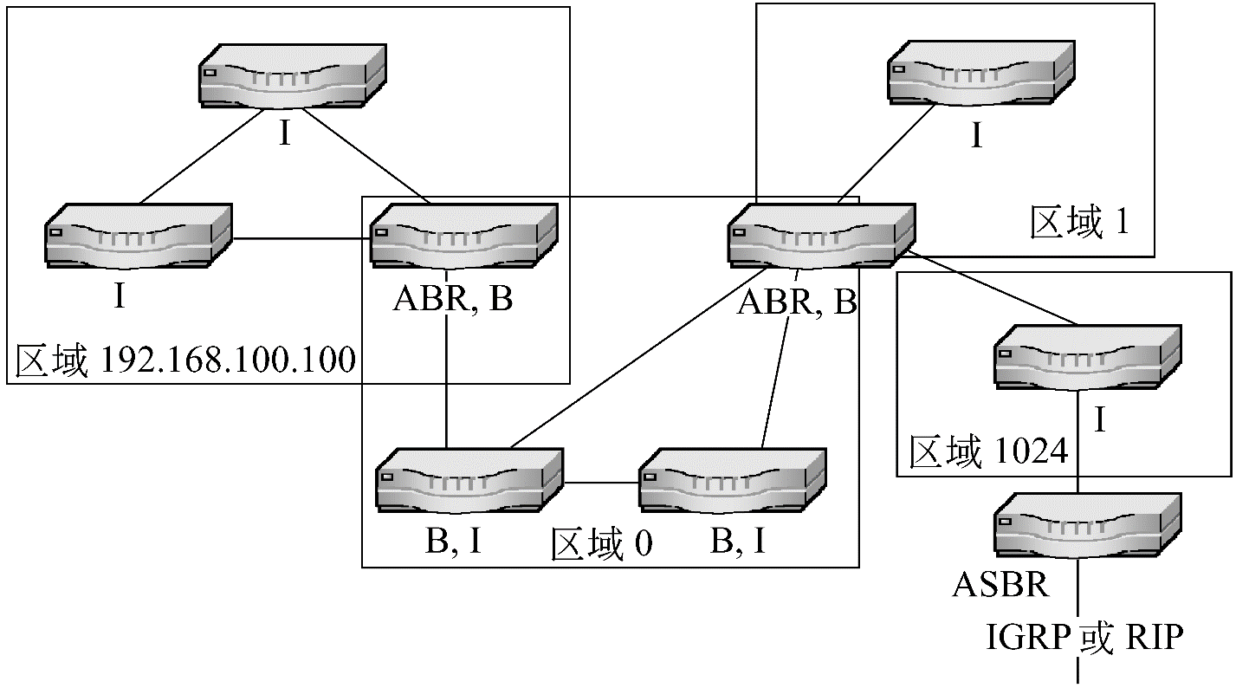
OSPF路由器类型
内部路由器（I）：所有接口都连接到同一个区域的路由器
区域边缘路由器（ABR）：与多个区域相连接的路由器
骨干路由器（B）：至少有一个接口与区域0相连接的路由器
自治系统边界路由器（ASBR）：
与AS外部的路由器相连接并互相交换
路由信息的路由器

Slide 17
OSPF的几个ID
Area-ID：用于创建一个分段OSPF网络。在所有的OSPF路由器上使用相同的Area-ID表示一个单一的共享网络，包括IP地址子网和掩码。在共享网段上具有相同Area-ID的每个路由器有相同的链路状态数据库。
Router ID：一个32bit的无符号整数，是一台路由器的唯一标识，在整个自治系统内唯一。每个路由器在其活跃的物理接口上选出最高的点分十进制IP地址作为Router ID；若定义了Loopback接口，则在活跃的Loopback接口上选出最高IP地址作为Router ID；也可以通过router-id命令手动指定。
Process ID：路由器本地的一个标记，用于区分在一个路由器运行的多个进程，对外是没任何意义的。不推荐在一个路由器上启用多个OSPF进程。

Slide 18
OSPF算法描述
周期性发送Hello报文，发现和维护邻居关系
与邻居或是与指定路由器建立邻接关系
向建立邻接关系的路由器发送LSA，将收到的LSA记录到数据库
通过LSA泛洪，所有路由器形成同样的链路状态数据库
每一台路由器根据最短路径优先算法（Dijkstra算法）构建自己的路由表
Notes:
LSA泛洪是受控泛洪，详见课程ppt第五章71页
即，指定路由器通过组播地址224.0.0.5向非指定路由器发送LSA，该组播分组通过受控泛洪的方式传递至网络中的所有路由器。
具体而言，每个路由器仅转发它之前未转发过的组播分组（需要记录之前转发过的源地址+分组ID），而不重复转发分组。

Slide 19
路由实验

Slide 20
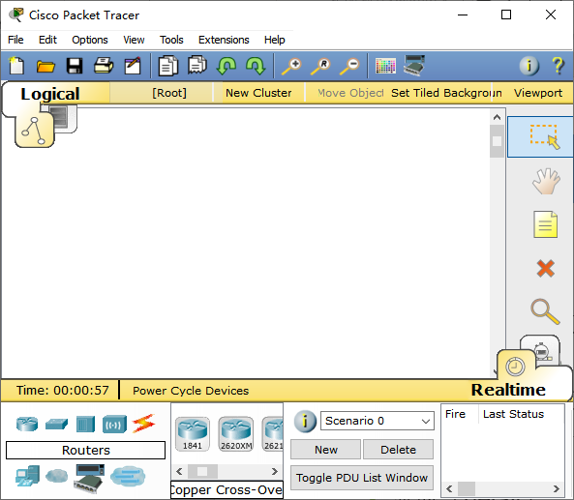
路由实验
实验目的：
掌握子网的划分和网络拓扑的构建
掌握静态路由、RIP和OSPF的配置
实验环境：
模拟软件Cisco Packet Tracer 5.2
实验器材：
Cisco 2811路由器1台
1841路由器4台
2960-24TT交换机4台
Access Point-PT 1台
笔记本电脑1台，服务器1台， PC机3台
Copper Cross-Over（铜芯双绞线）若干
搭建场景：五个校区的网络及校区之间的互连
参考资料：[1][2]，见附件
[1] Jesin A, Packet Tracer Network Simulator, Birmingham, UK: Packt Publishing, 2014.
[2] Kunihiro Ishiguro et al., Quagga: A routing software package for TCP/IP networks, (2017). [Online]. Accessed: Sept 10, 2022. Available: https://www.nongnu.org/quagga/docs/quagga.pdf.
Notes:
几个注意事项：
更换模块前需要关闭电源，更换完成后再开启电源
打开电源之后还需等待路由器完成初始化，才能进行配置
路由器断电会导致IP地址和路由配置失效
如果路由器询问“Continue with configuration dialog? [yes/no]: ”时，选no跳过

Slide 21
实验场景图
思考：图中一共有几个子网？
Notes:
考虑到方便课堂演示（8个子网凑整），这里事实上并没有包含中区网络；同学们在做实验时需要添加中区网络（一个交换机 + 至少一个终端设备），详见实验要求。

Slide 22
实验场景图
①
②
④
③
Notes:
考虑到方便课堂演示（8个子网凑整），这里事实上并没有包含中区网络；同学们在做实验时需要添加中区网络（一个交换机 + 至少一个终端设备），详见实验要求。

Slide 23
实验场景图
①
②
④
⑤
⑧
⑥
⑦
③
Notes:
考虑到方便课堂演示（8个子网凑整），这里事实上并没有包含中区网络；同学们在做实验时需要添加中区网络（一个交换机 + 至少一个终端设备），详见实验要求。

Slide 24
子网划分方案
假设学校分配到的网段为1.0.0.0/13，一种可行的划分方式如下：
Campus | Subnet
北区 | 1.0.0.0/16
东区 | 1.1.0.0/16
南区 | 1.2.0.0/16
西区 | 1.3.0.0/16
中区 | 中区-北区路由 | 1.4.0.0/16
 | 中区-东区路由 | 1.5.0.0/16
 | 中区-南区路由 | 1.6.0.0/16
 | 中区-西区路由 | 1.7.0.0/16

Slide 25
路由器接口连接及IP地址分配
Device | Interface | IP Address | Mask | To Device | To Interface
RouterMiddle, Cisco 2811, NM-2FE2W module*1 | FastEthernet0/0 | 1.4.0.1 | 255.255.0.0 | RouterNorth | FastEthernet0/0
 | FastEthernet0/1 | 1.5.0.1 |  | RouterEast | FastEthernet0/0
 | FastEthernet1/0 | 1.6.0.1 |  | RouterSouth | FastEthernet0/0
 | FastEthernet1/1 | 1.7.0.1 |  | RouterWest | FastEthernet0/0
RouterNorth, Cisco 1841 | FastEthernet0/0 | 1.4.0.2 | 255.255.224.0 | RouterMiddle | FastEthernet0/0
 | FastEthernet0/1 | 1.0.0.1 |  | SwitchNorth
RouterEast, Cisco 1841 | FastEthernet0/0 | 1.5.0.2 |  | RouterMiddle | FastEthernet0/1
 | FastEthernet0/1 | 1.1.0.1 |  | SwitchEast
RouterSouth, Cisco 1841 | FastEthernet0/0 | 1.6.0.2 |  | RouterMiddle | FastEthernet1/0
 | FastEthernet0/1 | 1.2.0.1 |  | SwitchSouth
RouterWest, Cisco 1841 | FastEthernet0/0 | 1.7.0.2 |  | RouterMiddle | FastEthernet1/1
 | FastEthernet0/1 | 1.3.0.1 |  | SwitchWest
Notes:
若是中区路由器找不到FastEthernet1/0和1/1，请安装NM-2FE2W模块

Slide 26
终端设备接口连接及IP地址
Device | IP address | Mask | Gateway
PCNorth | 1.0.0.2 | 255.255.0.0 | 1.0.0.1
ServerEast | 1.1.0.2 |  | 1.1.0.1
PCEast | 1.1.0.3 |  | 1.1.0.1
PCSouth | 1.2.0.2 |  | 1.2.0.1
LaptopWestLib, Linksys-WPC300N module*1 | 1.3.0.2 |  | 1.3.0.1
思考：为什么没有给Switch和AP分配IP地址？

Slide 27
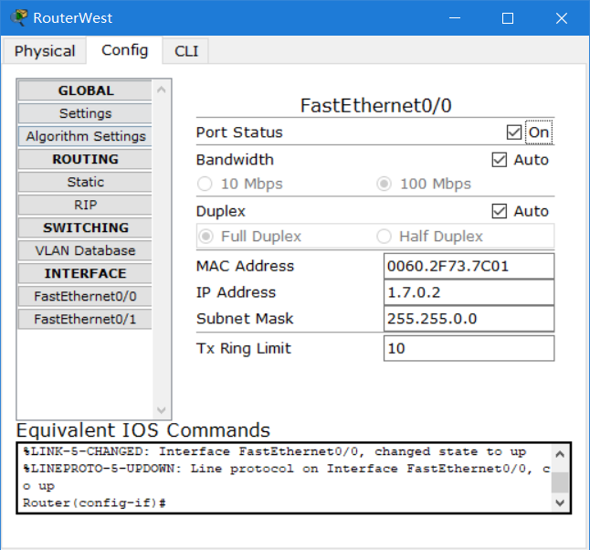
配置路由器IP地址
使用图形界面配置（以RouterWest为例）：
点击RouterWest图标；
选择Config选项卡；
对于每个接入网络的Interface：
在右侧分别输入：
IP Address：本接口的IP地址
Subnet Mask：本接口的子网掩码
Port Status勾选On，启用本接口
Notes:
图形界面本质上是对命令界面的包装，在每一步操作时可以观察下方命令窗口的显示内容

Slide 28
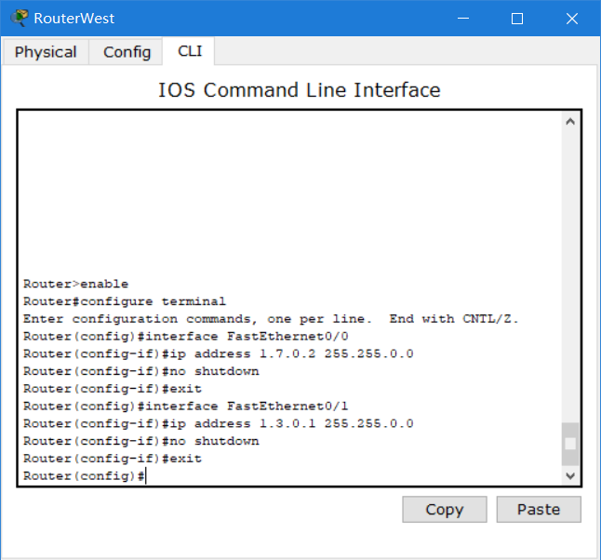
配置路由器IP地址
使用命令界面配置（以RouterWest为例）：
enable #进入特权模式
configure terminal #进入全局设置模式
interface FastEthernet0/0
#选择要配置的接口
ip address 1.7.0.2 255.255.0.0
#IP地址和子网掩码
no shutdown #启用接口
exit #退出并配置下一接口
对于每个接入网络的interface都要配置IP地址

Slide 29
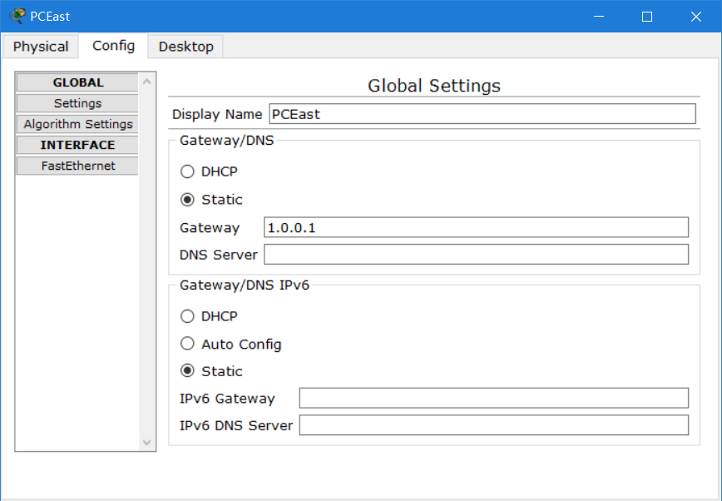
配置终端设备IP地址
使用图形界面配置 （以PCEast为例）：
点击PCEast图标；
选择Config选项卡；
点击Settings按钮， 在右侧输入Gateway；
Notes:
对于LaptopWestLib，记得将其自带的有线网卡模块替换为Linksys-WPC300N后再配置

Slide 30
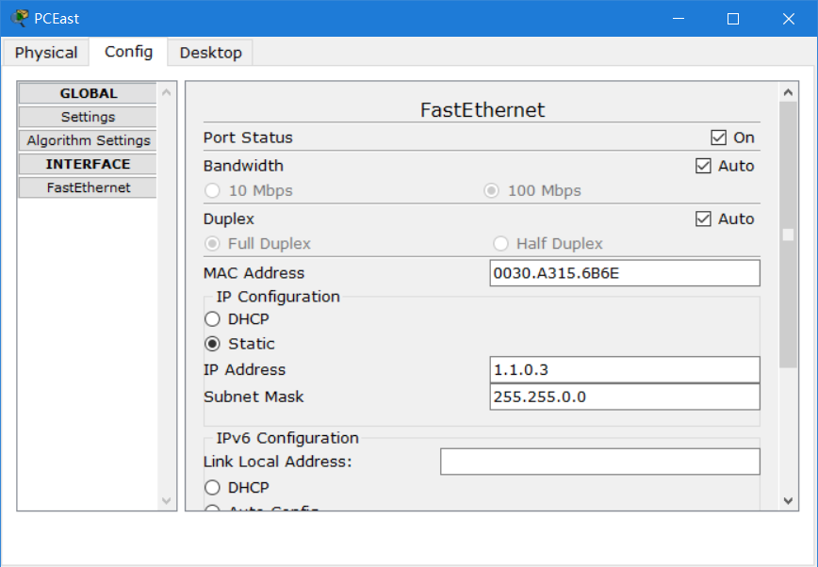
配置终端设备IP地址
使用图形界面配置 （以PCEast为例）：
点击PCEast图标；
选择Config选项卡；
点击Settings按钮， 在右侧输入Gateway；
点击FastEthernet按钮，在右侧输入IP Address 和Subnet Mask
Notes:
对于LaptopWestLib，记得将其自带的有线网卡模块替换为Linksys-WPC300N后再配置

Slide 31
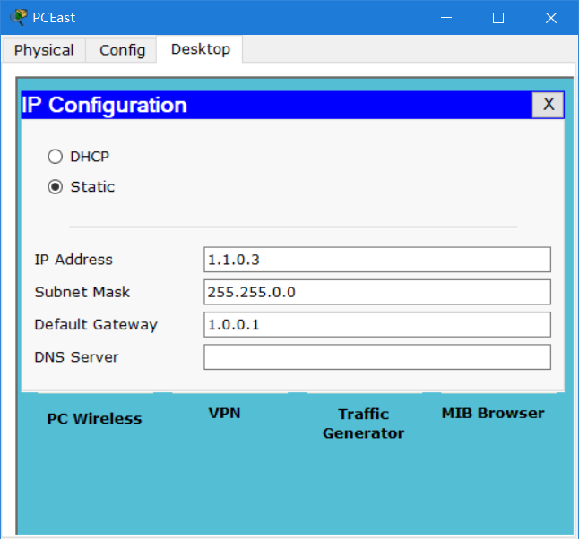
配置终端设备IP地址
使用Desktop配置（以PCEast为例）：
点击PCEast图标；
选择Desktop选项卡；
点击IP Configuration图标，输入
IP Address, Subnet Mask and Default Gateway

Slide 32
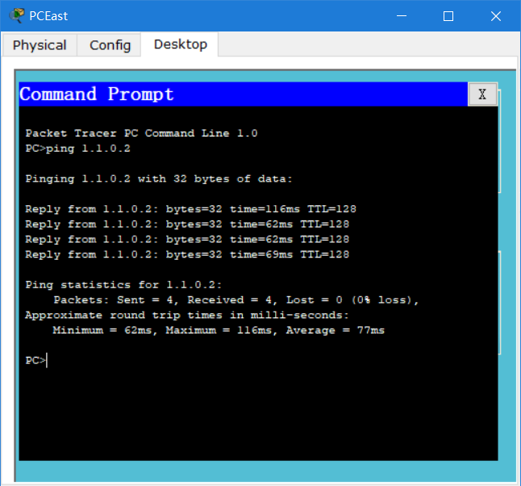
配置终端设备IP地址
终端设备的Desktop提供了命令行环境：Command Prompt
使用ping查看哪些主机可以连通，哪些不可以，为什么？

Slide 33
配置静态路由
Router | Network | Mask | Next Hop |  | Router | Network | Mask | Next Hop
RouterMiddle | 1.0.0.0 | 255.255.0.0 | 1.4.0.2 |  | RouterNorth | 1.1.0.0 | 255.255.0.0 | 1.4.0.1
 |  |  |  |  |  | 1.2.0.0
 |  |  |  |  |  | 1.3.0.0
RouterMiddle | 1.1.0.0 | 255.255.0.0 | 1.5.0.2 |  | RouterEast | 1.0.0.0 | 255.255.0.0 | 1.5.0.1
 | 1.1.0.0 |  |  |  |  | 1.2.0.0
 |  |  |  |  |  | 1.3.0.0
 | 1.2.0.0 |  | 1.6.0.2 |  | RouterSouth | 1.0.0.0 |  | 1.6.0.1
 | 1.2.0.0 |  |  |  |  | 1.1.0.0
 |  |  |  |  |  | 1.3.0.0
 | 1.3.0.0 |  | 1.7.0.2 |  | RouterWest | 1.0.0.0 |  | 1.7.0.1
 |  |  |  |  |  | 1.1.0.0
 |  |  |  |  |  | 1.2.0.0

Slide 34
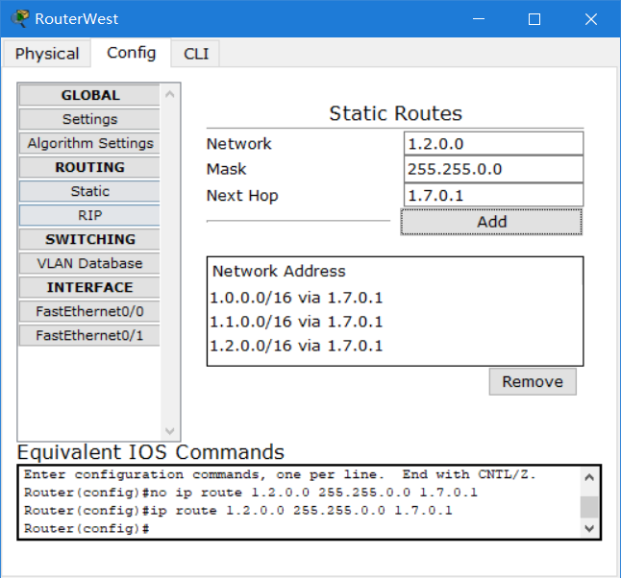
配置静态路由
使用图形界面配置（以RouterWest为例）：
点击RouterWest图标；
选择Config选项卡；
点击左侧Static按钮；
在右侧分别输入：
Network：目标网络的网络地址
Mask：目标网络的子网掩码
Next Hop：下一跳路由器的接口地址
点击Add，一条静态路由表项添加成功。
在配置动态路由协议前，记得Remove所有静态路由

Slide 35
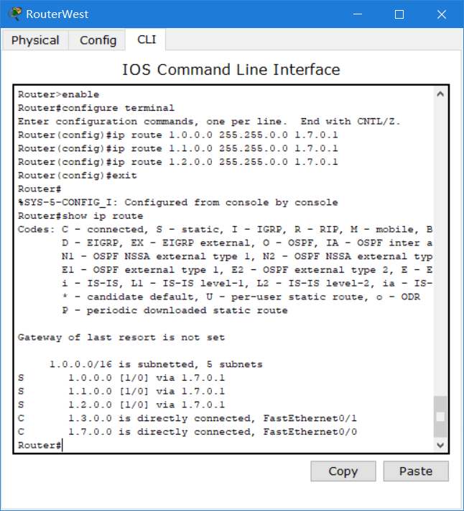
配置静态路由
使用命令界面配置（以RouterWest为例）：
enable
configure terminal
ip route 1.0.0.0 255.255.0.0 1.7.0.1
ip route 1.1.0.0 255.255.0.0 1.7.0.1
ip route 1.2.0.0 255.255.0.0 1.7.0.1
exit
show ip route #显示路由表信息
在配置动态路由协议前，记得删除所有静态 路由，方式是在每条ip route命令前加no

Slide 36
配置静态路由
命令格式：
ip route network-address subnet-mask {ip-address | exit-interface} [distance]
命令参数含义：
network-address：目的网络地址
subnet-mask：目的网络的子网掩码
ip-address：将数据包转发到目的网络时使用的下一跳IP地址
exit-interface：将数据包转发到目的网络时使用的本地送出接口
distance：静态路由条目的管理距离，默认值为1

Slide 37
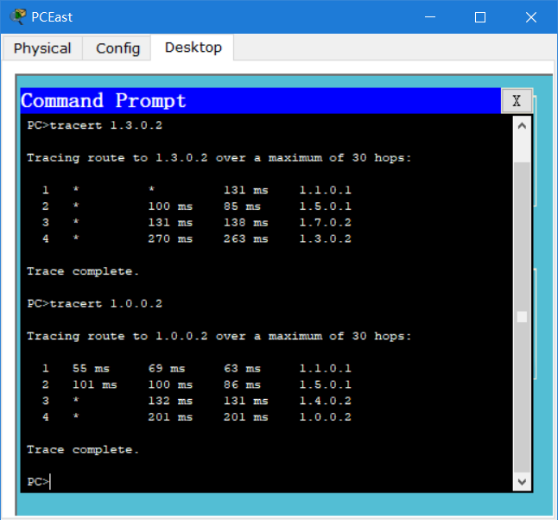
配置静态路由
使用tracert命令检查路由配置是否正确：
trace route工具用于显示数据包在IP网络上经过的路由器的IP地址。
其原理是主机将IP报文头部的TTL字段设置为 1, 2, …, 30, 每个TTL发送三个ping（ICMP echo request）报文；报文每经过一个路由器的转发则TTL减1，当TTL减为0时路由器丢弃报文并回复超时（ICMP TTL expired）报文。
当超时报文到达主机后，主机便可获知该路由器的IP地址；将这些路由器按跳数升序排列，便得到了传输路径。
注意：IP网络不保证每个数据包的路径都一样
思考：为什么tracert每一跳的第一个包总是会丢包？
Notes:
（可以在运行tracert命令前后运行arp –a命令看看有什么不同）
ICMP协议相关内容详见课程ppt第五章第92~113页

Slide 38
配置动态路由
动态路由协议只需在属于某个指定网络的所有接口上启动路由进程。
Router | Network |  | Router | Network
RouterMiddle | 1.4.0.0/11 |  | RouterEast | 1.1.0.0/11
 | 1.5.0.0/11 |  |  | 1.5.0.0/11
 | 1.6.0.0/11 |  | RouterSouth | 1.2.0.0/11
 | 1.7.0.0/11 |  |  | 1.6.0.0/11
RouterNorth | 1.0.0.0/11 |  | RouterWest | 1.3.0.0/11
 | 1.4.0.0/11 |  |  | 1.7.0.0/11
Notes:
静态路由配置的内容就是路由表的一条表项：（目的地址，子网掩码，下一跳）；
动态路由配置的内容是路由器接入了哪些网络，由路由协议在这些接入的网络上与其他路由器交换信息并最终计算得到路由表；

Slide 39
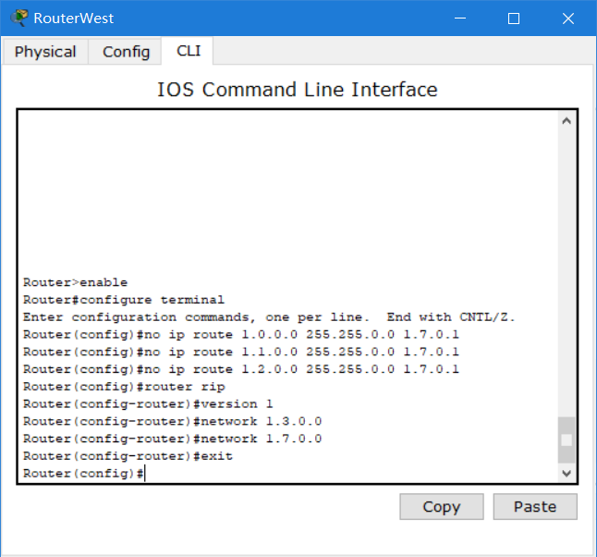
RIP配置
使用命令配置（以RouterWest为例）：
enable
configure terminal
no ip route x.x.x.x y.y.y.y z.z.z.z
router rip #启动RIP进程
version 1 #配置RIP版本
network 1.3.0.0
network 1.7.0.0
exit
第六行network命令的作用：
在属于某个指定网络的所有接口上启动RIP，相关接口开始发送和接收RIP更新报文。

Slide 40
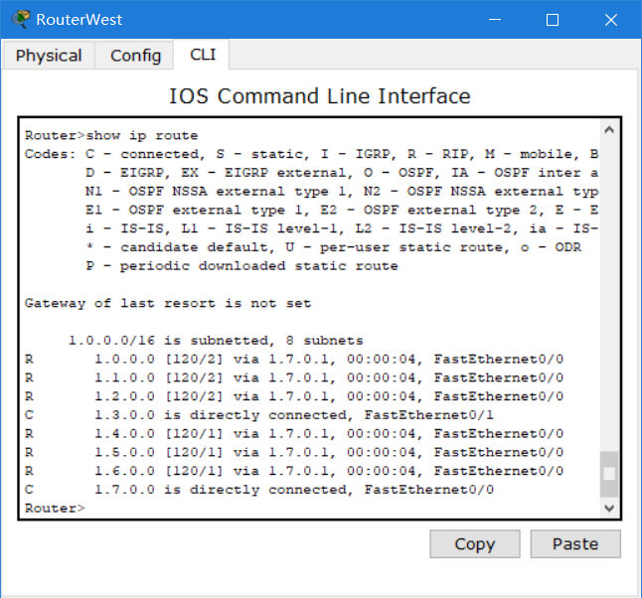
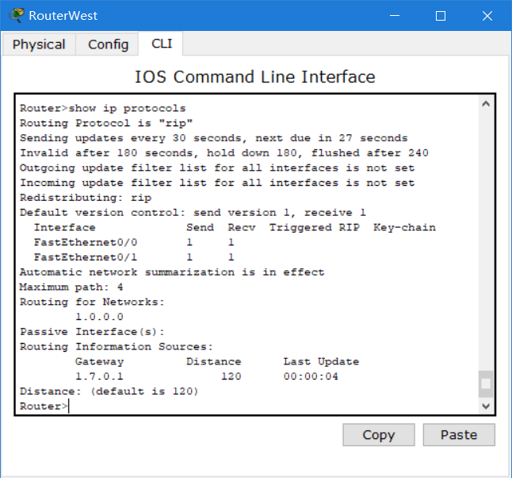
RIP配置结果
Notes:
注意：单个路由器的RIP配置完成后立即运行show ip route可能并不会立即显示RIP的路由表项，因为RIP需要路由器之间交换路由信息才能最终得到网络路由信息，算法收敛需要一定时间。
下一页的OSPF配置亦存在类似现象。

Slide 41
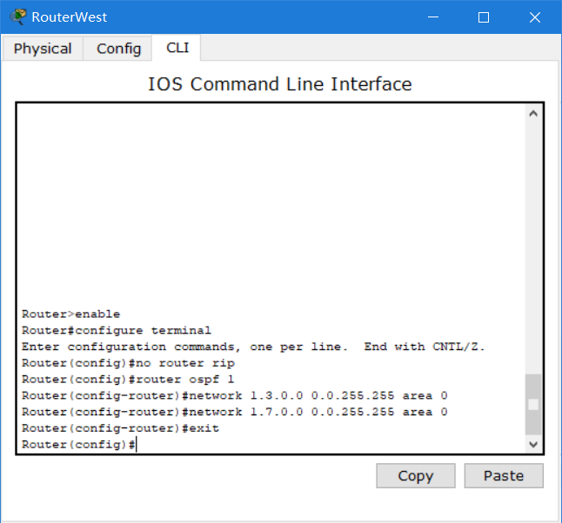
OSPF配置
使用命令配置（以RouterWest为例）：
enable
configure terminal
no router rip #关闭RIP进程
router ospf 1 #启动OSPF进程
network 1.3.0.0 0.0.255.255 area 0
network 1.7.0.0 0.0.255.255 area 0
exit
本实验只配置骨干区域即area 0的路由
Notes:
简单起见，无需手动指定router-id

Slide 42
OSPF配置
network命令格式：
network <address> <wildcard-mask> area <area-id>
命令参数含义：
address：可以是接口的IP地址、子网或者OSPF路由所用接口的网络地址
wildcard-mask：标准掩码按位取反运算后的结果，即反掩码，是为了更加精确的匹配主机
area-id：标识指定的网络与哪一个area相关联

Slide 43
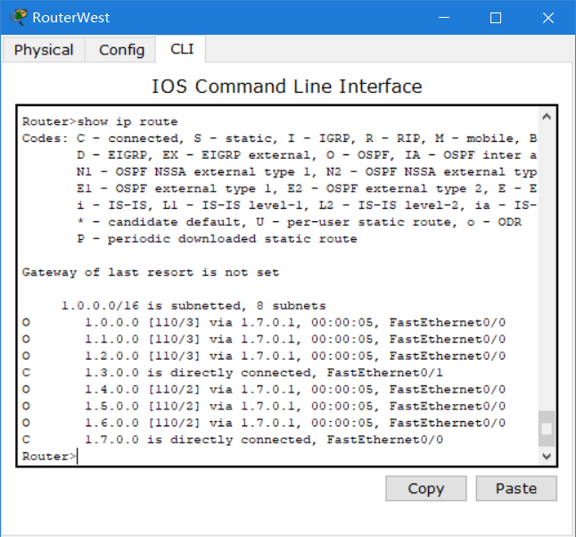
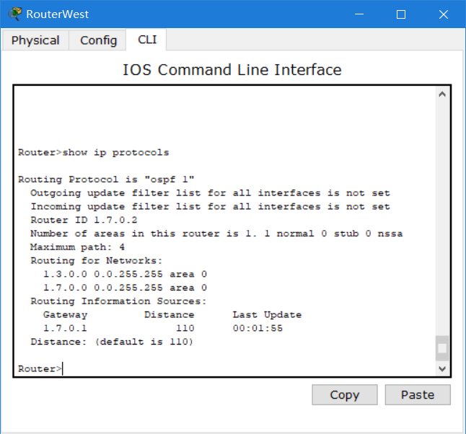
OSPF配置结果

Slide 44
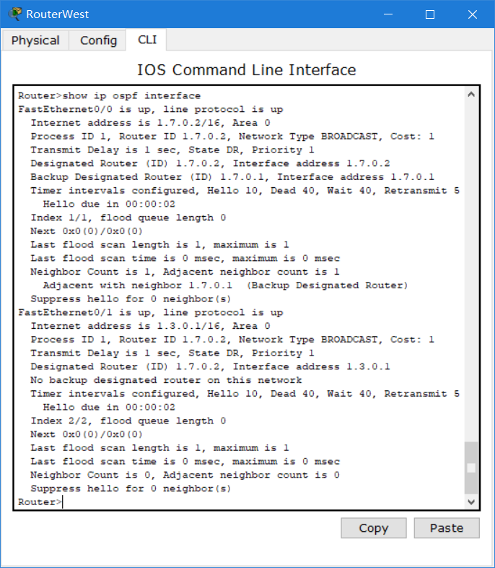
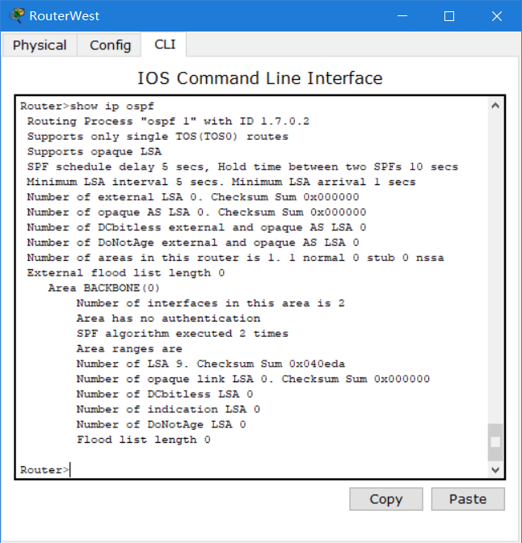
OSPF配置结果

Slide 45
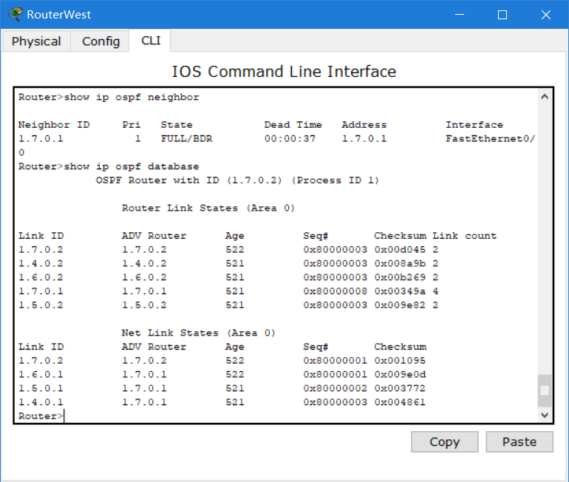

Slide 46
实验内容
必做：（完成后可获得本次实验的5分）
将一个网段划分成若干个子网，并分配给五个校区。网段应当体现学号的后四位数(FAQ)，例如1234，则可以在123.4.0.0/16网段中划分子网；在实验报告中以表格的形式展示网段划分方案。
参考PPT中的实验场景图，在Cisco Packet Tracer软件中搭建五个校区的网络拓扑（包括中区在内的每个校区的网络至少包含一台交换机和一台终端设备，需要为中区路由器再添加一个WIC-1ENET模块）；按照上一步的划分方案，配置各路由器接口/终端设备的IP地址，在实验报告中以截图的形式展示搭建结果，并以表格的形式展示各路由器接口/终端设备的IP地址分配等信息。
分别配置静态路由和动态路由（RIP和OSPF任选一种），在实验报告中以截图的形式分别展示两种方式的配置结果（命令见下方）并对关键内容辅以必要的解释 ；以及以截图的形式展示能够验证五个校区之间的网络相互连通的ping结果或tracert结果。
show ip route: （static、RIP、OSPF）查看路由表
show ip protocols: （RIP、OSPF）查看IP路由协议配置和统计信息
show ip ospf: （OSPF only）查看OSPF进程ID、路由器ID、区域信息等
show ip ospf interface: （OSPF only）查看运行OSPF接口的信息
show ip ospf neighbor: （OSPF only）查看OSPF邻居的基本信息
show ip ospf database: （OSPF only）查看OSPF链路状态数据库的信息

Slide 47
实验内容
选做1 ：负载均衡（1分）
将五个校区的网络相互连接，最少只需要四条链路；现在我们考虑在网络间建立冗余链路，在提升鲁棒性的同时，通过配置路由协议实现负载均衡，提升网络性能。因此，在必做题的基础上：
分别为东南西北四台路由器各添加两个WIC-1ENET模块；或是将东南西北四台路由器更换为Cisco 2811并各添加一个NM-2FE2W模块；
新增北-东、东-南、南-西、西-北四条连接；为新增的连接划分相应的子网并为接口分配IP地址；
参考附件《Packet Tracer Network Simulator》第六章，在静态路由和RIP中任选一种方式，实现不相邻的校区（指没有直接连接、需要经过一跳路由转发的两个校区，即北区和南区、东区和西区）之间的路由负载均衡。例如当西区路由器收到目的地为东区的IP报文时，它可以任选北、中、南三个校区的路由器之一作为下一跳节点进行转发。
如果想使用OSPF实现负载均衡，可以参考附件《Quagga - A routing software package for TCP/IP networks》第七章。
在实验报告中以截图的形式展示东南西北四台路由器show ip route命令的输出，并对关键内容辅以必要的解释。

Slide 48
实验内容
选做2：6in4（1分）
随着接入设备数量的迅速增长，五个校区的IPv4地址池已经接近饱和。假设东西两个校区已经率先采用IPv4+IPv6双地址池分配，一些设备只分配到了IPv6地址。然而中校区的路由器不支持IPv6协议，导致东西校区的IPv6子网无法互通。6in4是一种将IPv6的数据包直接封装在IPv4数据包中，通过IPv4链路一条明确配置的隧道进行传送的技术（详见计算机网络课程PPT第四章），解决了IPv6数据包无法穿越IPv4网络的问题。因此在必做题的基础上：
参考附件《Packet Tracer Network Simulator》第八章内容，在西区和东区路由器的对应接口上上使用eui-64方式自动配置（autoconfig）IPv6地址；在西区和东区主机上使用自动配置选项获取IPv6地址，并关闭IPv4地址；
在西区和东区路由器上配置IPv6路由协议，可以使用RIPv6、OSPF v3、EIGRP等支持IPv6的路由协议；OSPF v3可以参考附件《Quagga - A routing software package for TCP/IP networks》第八章；
在东西两个校区的路由器上创建Tunnel，将东西校区的IPv6子网通过中校区的IPv4链路连接起来。
在实验报告中以截图的形式展示东中西校区路由器show ipv6 route命令的输出，并以截图的形式展示能够验证东西校区IPv6子网相互连通的tracert结果，并对关键内容辅以必要的解释。
Notes:
6in4、6to4和6over4的区别：
6in4是将IPv6数据包封装进IPv4数据包（协议号41）后在IPv4网络中传输，到达目的地IPv6网络后拆封，恢复IPv6传输；6to4是将终端的IPv4地址嵌入到IPv6中，代替6in4的手动配置以实现自动传输；6over4则是将IPv4视为数据链路层，通过特定的多播地址在IPv4网络以多播方式传输。

Slide 49
实验要求
提交截止日期：11月16日（周三）23:59
DDL一般为讲完实验课的三周后（如遇节假日顺延至节假日最后一天），除特殊情况（病假、缓修等）过期未交本次实验记0分。
注：文件打包命名规则：
PB********-张三-实验三.zip (或者rar)
提交地址：请将文件发送到 ustc_network2022@163.com
关于本次实验如有疑问、建议或意见可群内联系助教吴晓晗或者给张老师发邮件：
xinming@ustc.edu.cn

Slide 50
FAQ
如何在网段中体现学号的后四位数？
后四位学号体现的方式不限，掩码长度也不限，只要是合法的IPv4地址、且能划分出五个校区的子网就行。例如后四位1234既可以表示为1.234.0.0/16，也可以表示为12.34.0.0/16，也可以表示为123.4.0.0/18，也可以表示为1.2.34.0/24；
后四位学号是0开头的可以省略前面的0，例如0001可以表示为1.0.0.0/8（但子网划分不要与PPT中的相同），0012可以表示为12.0.0.0/8，0999可以表示为99.99.0.0/16或是9.9.9.0/24或是9.99.90.0/25
注意避开D类组播地址和E类保留地址224.0.0.0/8，这些地址的IP分组可能不会被路由器正确转发。
也可以用IPv6的冒号分十六进制格式表示完整的学号，并用支持IPv6的路由协议完成实验（可以结合选做题2实现）。例如PB20000001可以完整表示为2000:10::/25。关于IPv6的前缀可以参考这篇文章：https://docs.oracle.com/cd/E19253-01/816-4554/ipv6-overview-170/index.html
如果对子网划分存在疑问，可以参考计算机网络课程PPT第四章，或是谢希仁的计算机网络第七版教材的4.3节，或是联系本实验的助教以获得指导。

Slide 51
FAQ
是否可以使用其他版本的Cisco Packet Tracer软件？MAC或Linux用户是否有对应版本？
实验附件提供了Cisco Packet Tracer 5.2的Windows版本，也可以自行下载其他版本完成实验：https://www.geekdashboard.com/cisco-packet-tracer-download/ ；高版本软件可能会有一些使用限制。此外华为公司也有类似的网络模拟软件eNSP，但不提供开放下载。
是否可以采用其他拓扑连接五个校区的网络？
可以。PPT中展示的是以中区为中心的星形拓扑，也可以是以其他校区为中心的星形拓扑，或是树状拓扑，或是环状拓扑等；冗余拓扑如网状拓扑可以结合选做题1实现。
配置IP地址和路由协议时使用图形界面方式还是命令界面方式？
都可以。但是OSPF不支持以图形界面方式配置，只支持命令界面方式。更详细的配置方法可以参考附件《Packet Tracer Network Simulator》。
路由器和终端设备是否可以使用其他型号或安装其他模块？
可以。只要能够达到实验目标即可。

Slide 52
FAQ
FastEthernet是什么含义？
FastEthernet指100Mbps速率的以太网，Ethernet指10Mbps速率的以太网。可以参考本课程第六章链路层的内容。
为什么在配置路由器的IP地址时显示错误信息”x.x.x.x y.y.y.y overlaps with FastEthernet*/*”？
该错误信息表明当前接口配置的IP地址所在的网段与此前为其他接口配置的IP地址所在的网段重叠。路由器的每个接口应当连接不同的网段，假设其有多个接口连接到同一个网段，则其无法确定应当通过这些接口中的哪一个来转发目的地址或下一跳地址在该网络中的分组。
终端设备（如PC/Laptop/Server等）为什么要配置网关（Gateway）地址？
网关是连接两个网络的设备，是一个网络通向其他网络的第一跳。当终端设备向自己所在的网络之外发送数据时，其需要将数据交付给充当网关角色的边缘路由器，由边缘路由器进入网络核心（详见教材1.2-1.3节），经过多跳转发后到达目的网络。如果终端设备只与自己所在的网络内部的其他终端设备通信，则无需配置网关地址。

